Slide 1
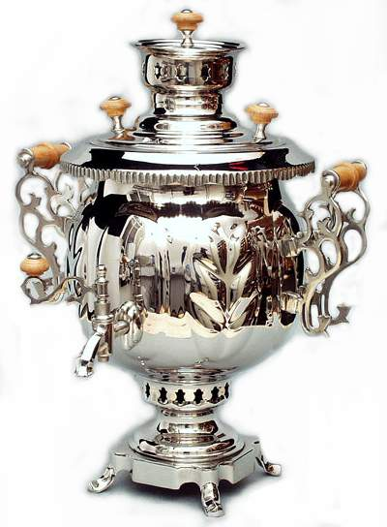
Вот большой стеклянный чайник, Очень важный, как начальник. Вот фарфоровые чашки, Очень хрупкие, бедняжки. Вот фарфоровые блюдца, Только стукни – разобьются. Вот серебряные ложки, Голова на тонкой ножке. Вот пластмассовый поднос. Он посуду нам принес.
Посуда
Составила Яковлева Е.М.

Slide 2
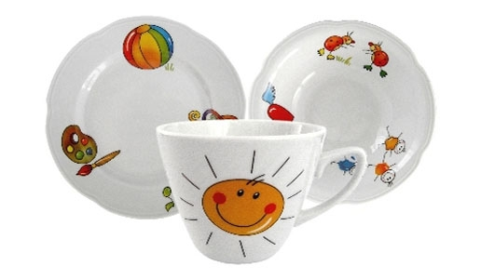
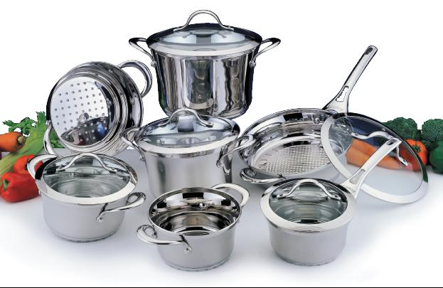
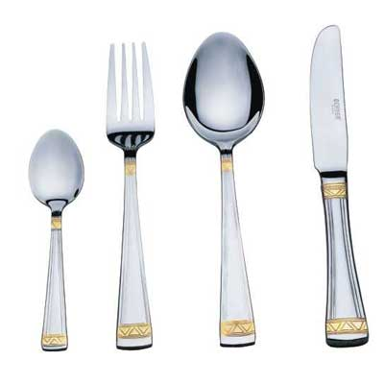
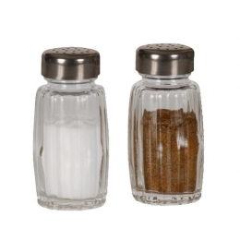
Посуда бывает разной.

Slide 3
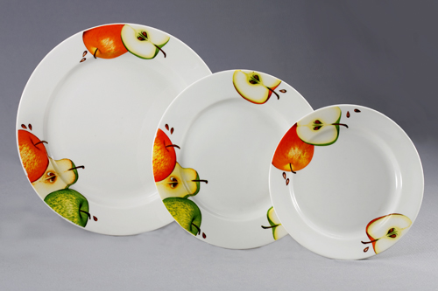
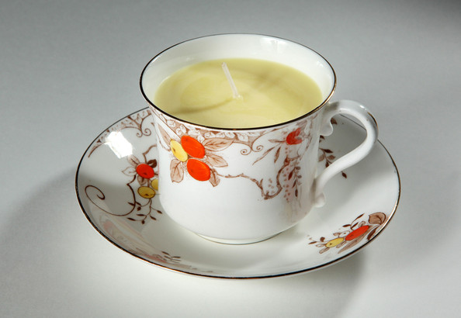
Суп, салат, пюре, котлеты Подают всегда в …
А на чай и простоквашу Подставляй, дружочек, …

Slide 4
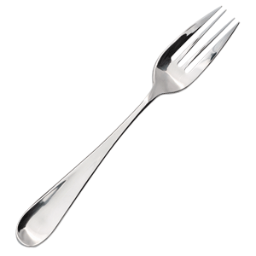
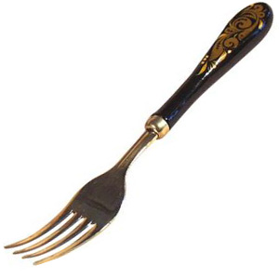
Младшая сестра граблей, Четыре зуба есть у ней. Но на кухне жизнь её, И дело знает лишь своё!
Я совсем как поварешка, Но счастливее немножко, - Людям я милей и ближе, Ведь меня еще и лижут!

Slide 5
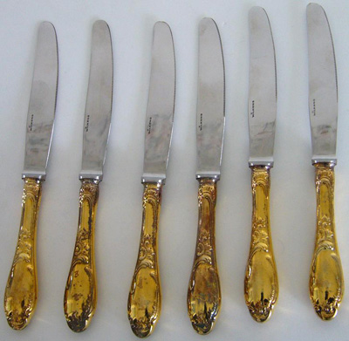
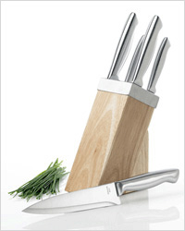
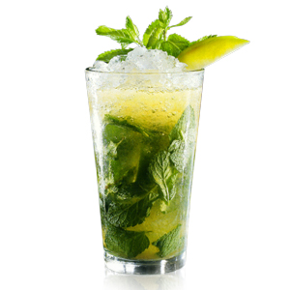
Осторожненько, смотри, В руку ты его бери, Не всегда и сам поймёшь, Как порежет руку ...
Крутобокий и высокий, Ох, напьюсь сейчас я соку, Вкуснотища – не обман, Опустеет мой ...

Slide 6
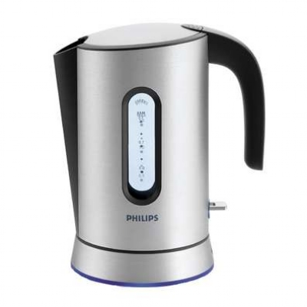
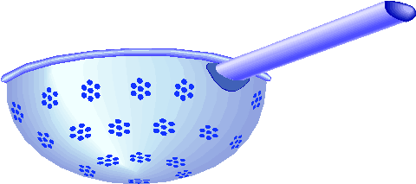
Я пыхчу, пыхчу, пыхчу — Больше греться не хочу, Крышка громко зазвенела - Пейте чай! Вода вскипела!
Новая посуда, а вся - в дырках.

Slide 7
Вся макушка в дырках мелких, — Горечь горькая в тарелках.
У кого ответа нет -
В чем сварить себе обед?
На плите стоит чистюля.
Суп сварить - нужна...

Slide 8
Физкультминутка!
Я чайник — ворчун. Я чайник — ворчун, хлопотун, сумасброд, (Шагаем на месте.) Я всем напоказ выставляю живот, (Руки на пояс, повороты туловища влево-вправо.) Я чай кипячу, клокочу и кричу: (Хлопаем в ладоши.) — Эй, люди, я с вами почайпить хочу! (Прыжки на месте.)

Slide 9
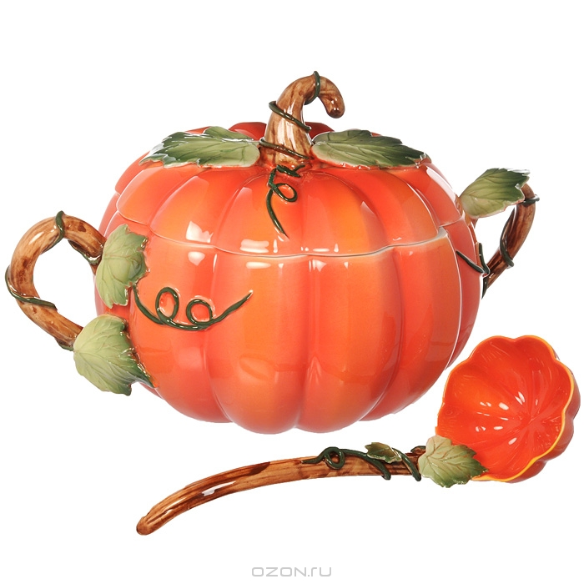
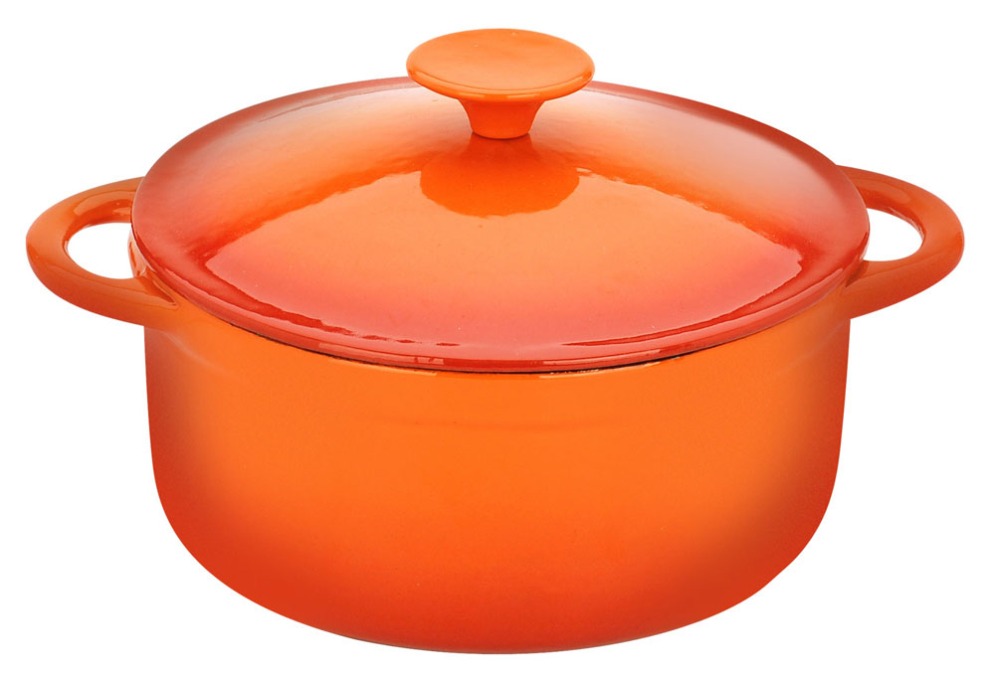
В чем отличие?
Супница
Кастрюля

Slide 10
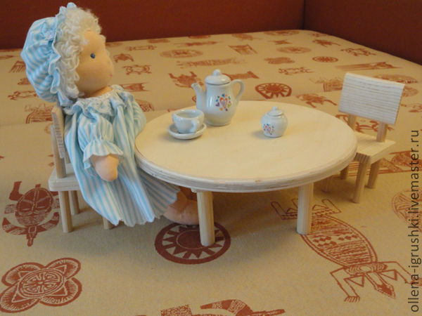
Какая посуда бывает еще?

Slide 11
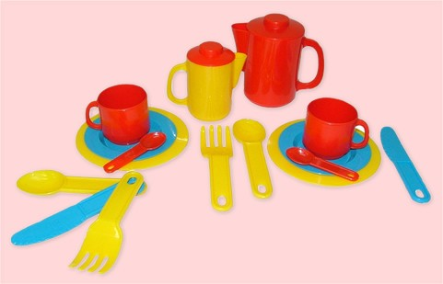
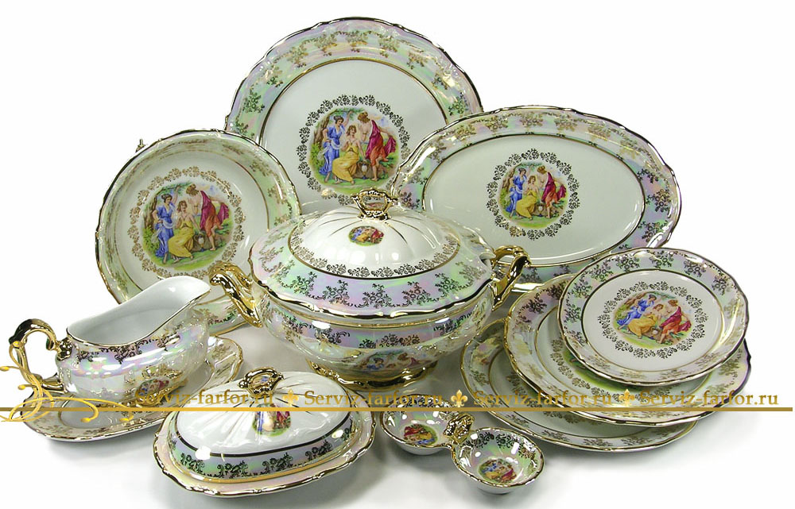
Чем отличается ?

Slide 12
В какой сказке у хозяйки
были проблемы с
посудой?

Slide 13
Молодцы!

